Slide 1

সবাইকে স্বাগত

Slide 2
পরিচিতি
পাঠ পরিচিতি
কে.এম.আব্দুল বারী
আমইন সপ্রাবি
শেরপুর,বগুড়া
Email:bari64515@gmail.com
শ্রেণিঃ তৃতীয়
বিষয়ঃ প্রাথমিক বিজ্ঞান
সাধারণ পাঠঃ জীব ও জড়
বিশেষ পাঠঃ পৃষ্ঠা ৮:জীব দুই ধরনের -------সহপাঠীদের সাথে আলোচনা কর।
সময়ঃ ৩৫ মিনিট ।

Slide 3
শিখনফল
২.২.৩ বিভিন্ন বিভিন্ন উদ্ভিদ ও প্রাণীর বৈশিষ্ট্য উল্লেখ করতে এবং শ্রেণিকরণ করতে পারবে।

Slide 4
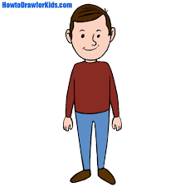
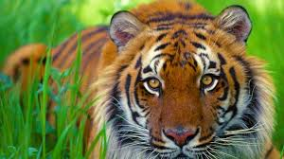
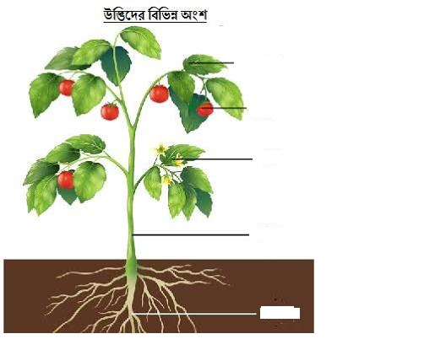
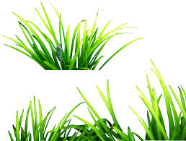
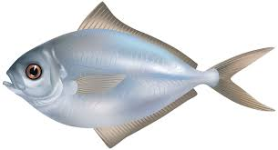


নিচের ছবি গুলো লক্ষ্য কর?ছবি গুলো কিসের ছবি।
উদ্ভিদ
প্রাণী
পাঠ ঘোষণা ও বোর্ডে লিখন(উদ্ভিদ ও প্রাণীর বৈশিষ্ট্য)

Slide 5
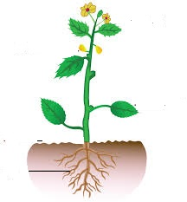
উদ্ভিদ ও প্রাণীর বৈশিষ্ট্য কী কী?
জোড়ায় জোড়ায় চিন্তা কর ?

Slide 6
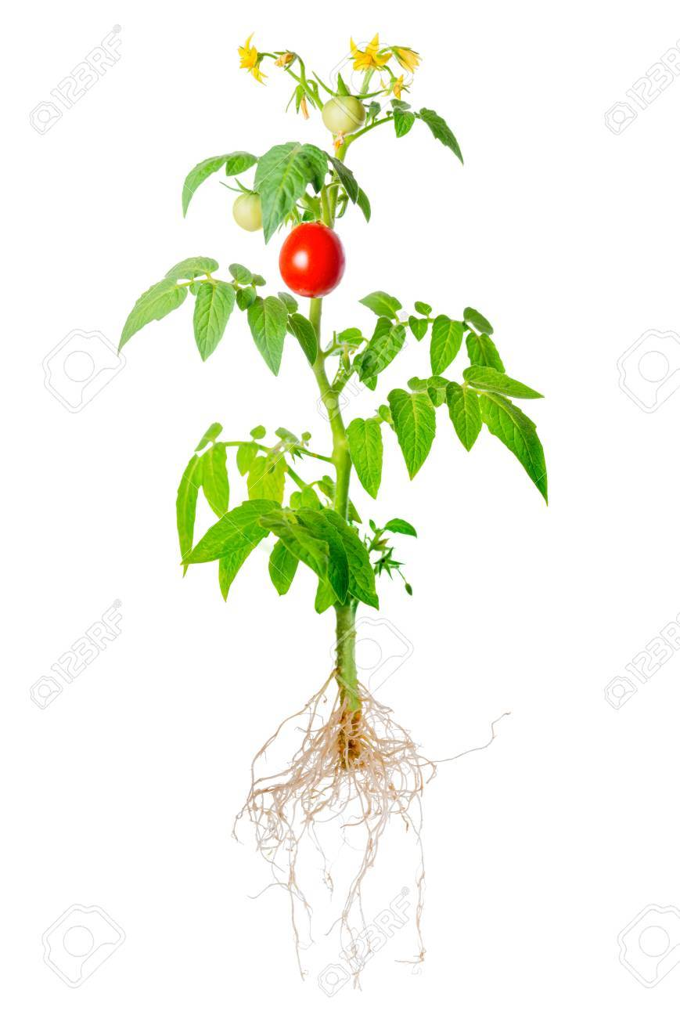
উদ্ভিদের বিভিন্ন অংশ
ফুল
ফল
শাখা
পাতা
কাণ্ড
মূল
উদ্ভিদ এক জায়গা থেকে অন্য জায়গায় যেতে পারে কী?
না পারলে এর কারণ কী?

Slide 7
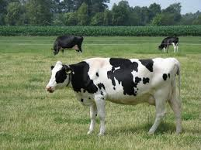
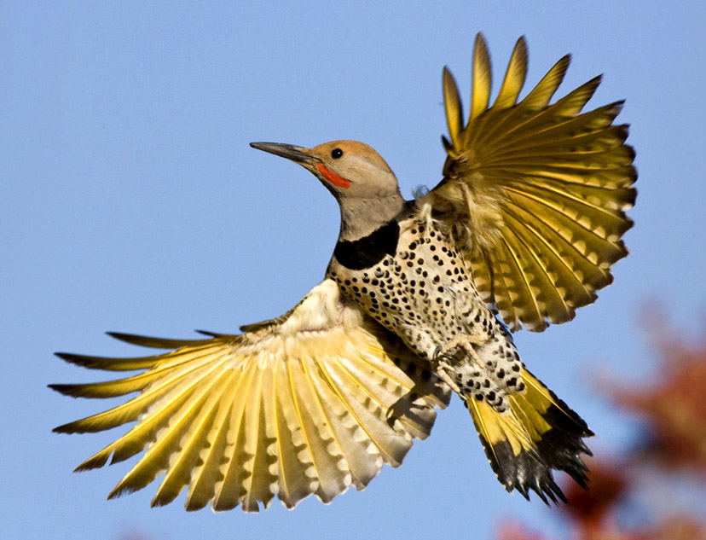
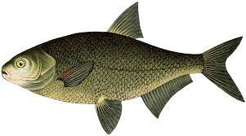
নিচের প্রাণী গুলো কিভাবে চলাচল করে ?
পা দিয়ে চলাচল করে ।
ডানা দিয়ে চলাচল করে ।
পাখনা দিয়ে চলাচল করে ।

Slide 8
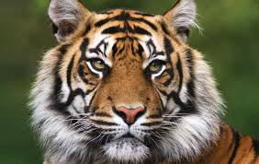
প্রাণীদের কী ধরনের অঙ্গ আছে ?
চিন্তা কর
দেখে
কান
শুনে
চোখ
খায় বা স্বাদ নেয়
নাক
মুখ
গন্ধ বা ঘ্রাণ নেয়
প্রাণী কান দিয়ে কী করে?
প্রাণী মুখ দিয়ে কী করে?
প্রাণী নাক দিয়ে কী করে?
প্রাণী চোখ দিয়ে কী করে?

Slide 9
প্রাণীরা নিজেরা নিজেদের খাদ্য তৈরী করতে পারে কী?(চিন্তা কর)
প্রাণীরা নিজেরা নিজেদের খাদ্য তৈরী করতে না পারে তবে এ খাদ্য কোথা হতে পায় ?(চিন্তা কর)
প্রাণীরা খাদ্য হিসেবে উদ্ভিদ অথবা অন্য প্রাণী খেয়ে থাকে

Slide 10
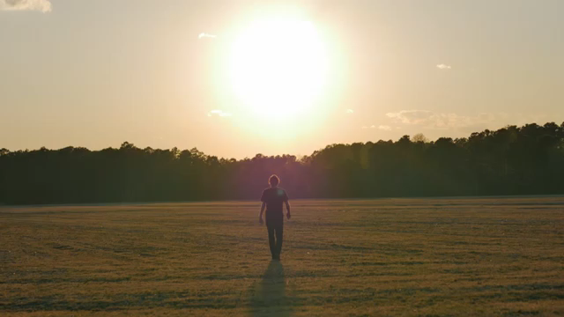
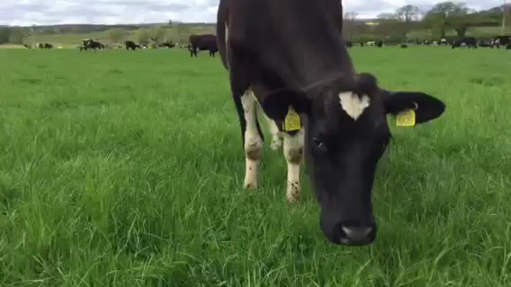
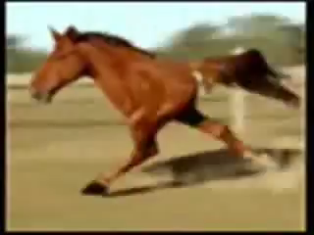
এসো কয়েকটি ভিডিও দেখি
মানুষ হাঁটছে
গরু ঘাস খাচ্ছে
ঘোড়া দৌড়াচ্ছে
অধিকাংশ প্রাণী নিজের ইচ্ছামতো চলাচল করতে পারে

Slide 11
উদ্ভিদ ও প্রাণী কিভাবে চেনা যায় তা নিচের ছকে লিখ?(দলীয় কাজ)
উদ্ভিদ | প্রাণী
১।
২।
৩।

Slide 12
নিচের প্রশ্নগুলোর উত্তর দাও?
উত্তর জানতে উত্তর এ ক্লিক কর
1. প্রাণীরা কোথা হতে খাদ্য পায়?
উত্তর:
উদ্ভিদ ও অন্য প্রাণী হতে।
2.তোমার মা রান্না ঘরে খাবার তৈরি করছে তা অন্য ঘরে বসে কিভাবে বুঝবে?
উত্তর:
ঘ্রাণ পেয়ে।
3. উদ্ভিদের যে অংশটি মাটির নীচে থাকে তার নাম কী?
উত্তর:
মূল।

Slide 13
সৃজনশীলকাজ(বাড়ির কাজ)/পরিকল্পিত কাজ
বাড়ি থেকে পোষ্টার পেপারে আলাদাভাবে
উদ্ভিদ ও প্রাণীর বৈশিষ্ট্য লিখে আনবে।

Slide 14

ধন্যবাদ

